Slide 1
Virtual Memori
Mata Kuliah : Sistem Operasi
Kode MK : IT-012336
10
Tim Teaching Grant
Mata Kuliah Sistem Operasi

Slide 2
Virtual Memory
Latar Belakang
Demand Paging
Pembuatan Proses
Page Replacement
Alokasi Frame
Thrashing
Contoh Sistem Operasi

Slide 3
Latar Belakang
Manajemen memori:
  Alokasi “space” memori fisik kepada program yang diekesekusi (proses).
  Pendekatan: Alokasi space sesuai dengan kebutuhan “logical address” => seluruh program berada di memori fisik.
    Kapasitas memori harus sangat besar untuk mendukung “multiprogramming”.
  Bagaimana jika kapasitas memori terbatas?
  Pendekatan: Teknik Overlay (programming) dapat memanfaatkan kapasitas kecil untuk program yang besar.
    Batasan (tidak transparant, cara khusus): program sangat spesifik untuk OS tertentu.

Slide 4
Latar Belakang (cont.)
Q: Apakah sesungguhnya diperlukan seluruh program harus berada di memori?
  Mayoritas kode program untuk menangani “exception”, kasus khusus dll. (sering tidak dieksekusi).
  Deklarasi data (array, etc) lebih besar dari yang digunakan oleh program.
IDEA:
  Sebagian saja program (kode yang sedang dieksekusi) berada di memori, tidak harus serentak semua program berada di memori.
  Jika kode program diperlukan maka OS akan mengatur dan mengambil page yang berisi program tersebut dari “secondary storage” ke “main memory”.

Slide 5
Latar Belakang (cont.)
Pro’s (jika OS yang melakukan “overlay”)
  Programmer dapat membuat program sesuai dengan kemampuan “logical address” (virtual address) tanpa harus menyusun modul mana yang harus ada di memori.
    Fungsi OS sebagai “extended machine”: memberikan ilusi seolah-olah memori sangat besar, memudahkan penulisan program dan eksekusi program.
  Proses dapat dieksekusi tanpa memerlukan memori fisik yang besar => banyak proses.
    Fungsi OS sebagai “resource manager”: menggunakan utilitas memori yang terbatas untuk dapat menjalankan banyak proses.

Slide 6
Latar Belakang (cont.)
Konsep Virtual Memory:
  Pemisahan antara “user logical memory” (virtual) dengan “physical memory”.
  Logical address space (program) dapat lebih besar dari alokasi memori fisik yang diberikan.
  Hanya sebagian kecil dari program yang harus berada di memori untuk eksekusi.
  Terdapat mekanisme untuk melakukan alokasi dan dealokasi page (swapped out dan in) sesuai dengan kebutuhan (referensi program).
  Terdapat bagian dari disk menyimpan sisa page (program) yang sedang dijalankan di memori.
Virtual memory dapat diimplementasikan melalui :
  Demand paging
  Demand segmentation

Slide 7
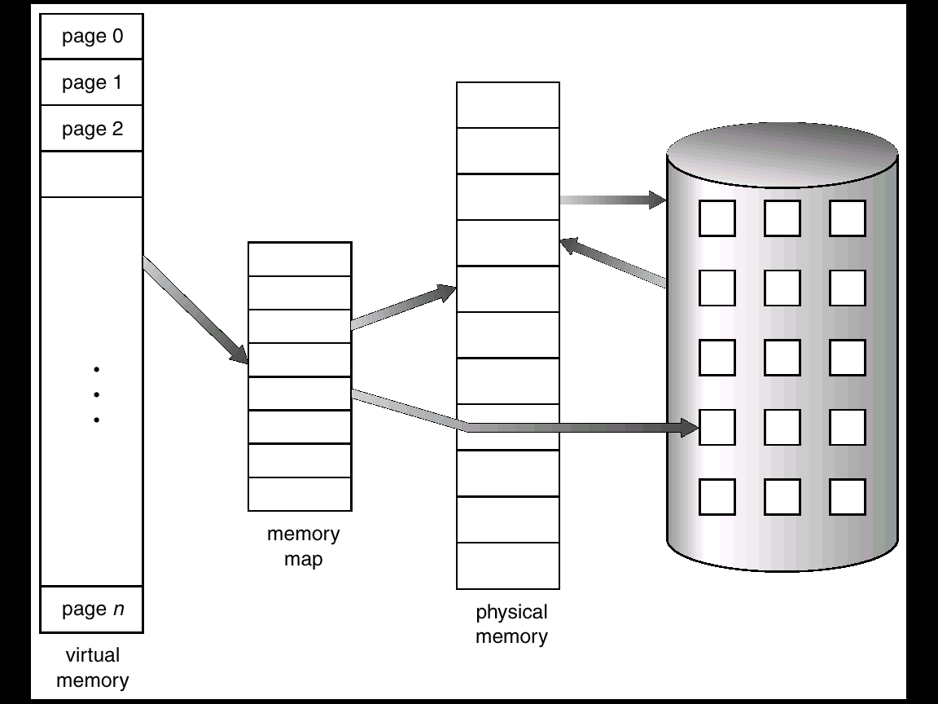
Virtual Memory Lebih Besar daripada Memori Fisik

Slide 8
Demand Paging
Umumnya basis VM => paging.
Demand (sesuai dengan kebutuhan):
  Ambil/bawa page ke memory hanya jika diperlukan.
  Umumnya program memerlukan page sedikit (one by one).
  Less I/O & less memory (more users).
  Transfer cepat (faster response).
Kapan page dibutuhkan?
  Saat ekesekusi proses dan terjadi referensi logical address ke page tersebut.
    invalid reference ⇒ abort
    not-in-memory ⇒ bring to memory
  Page table menyimpan daftar page frame yang telah dialokasikan untuk proses tersebut.

Slide 9
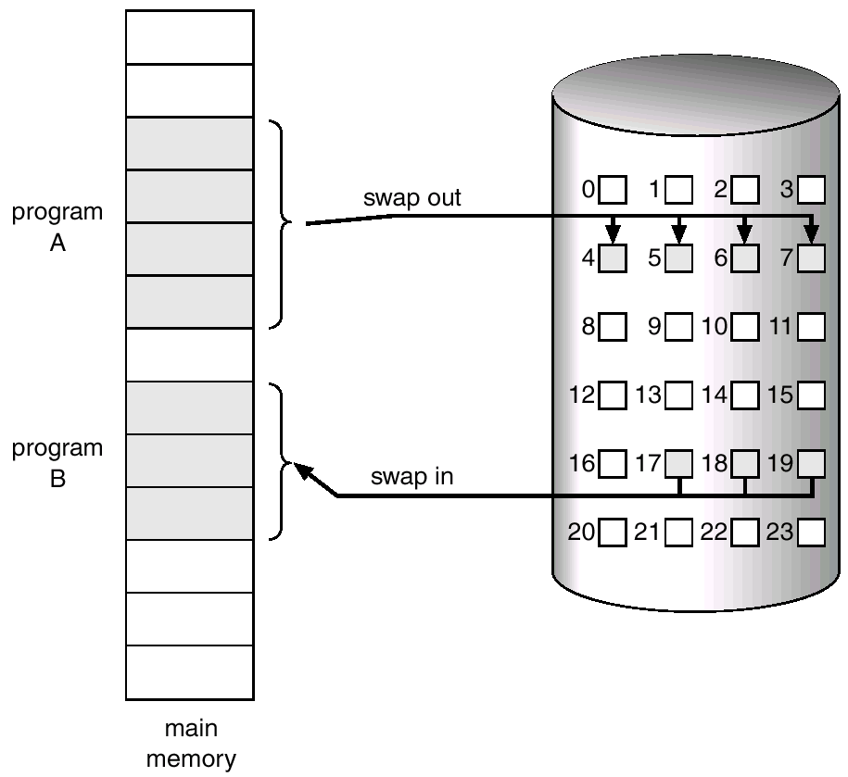
Transfer Page Memory ke
Contiguous Disk Space

Slide 10
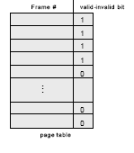
Valid-Invalid Bit
Setiap entry pada page table terdapat bit: Valid dan Invalid mengenai keberadaan page di memori fisik (1 ⇒ in-memory, 0 ⇒ not-in-memory)
Saat awal: page belum berada di memori maka bit adalah 0 (not in memory).
Jika terjadi referensi dan page frame yang akan diakses bit Valid-Invalid 0 => page fault.

Slide 11

Page Table Ketika beberapa Page Tidak Berada di Main Memory

Slide 12

Page Fault (OS tasks)
Saat pertama kali referensi ke page, trap ke OS => page fault.
OS melakukan evaluasi, apakah alamat logical tersebut “legal”? OK, tapi belum berada di memori.
  Get empty frame (frame free list).
  Swap page into frame.
  Reset tables, validation bit = 1.
  Restart instruction: yang terakhir eksekusi belum selesai, mis.
    block move

Slide 13

Tahap Penanganan Page Fault

Slide 14
Tidak ada Frame yang bebas ?
Jika terdapat banyak proses, maka memori akan penuh (tidak ada page frame yang free).
Page replacement (penggantian)
  Mencari kandidat “page” untuk diganti di memori dan “kemungkinan tidak digunakan” (allocate but not in used).
  Swap page tersebut dengan page yang baru.
  Algoritma: efisien dan mencapai min. jumlah page faults (karena kemungkinan page yang diganti harus di swap in lagi).
    Page yang sama akan masuk ke memori pada waktu mendatang.

Slide 15
Memory-Mapped File
Memory-mapped file I/O membolehkan file I/O diperlakukan sebagai rutin akses memori yang dipetakan sebagai blok disk ke dalam page memori
Suatu file diinisialisasikan menggunakan demand pagin. Suatu bagian page file dibaca dari file sistem ke page fisik. Subsequent membaca/menulis ke/dari file yang diperlakukan dalam urutan memori akses.
Secara sederhana file akses memperlakukan file I/O melalui memori melalui read() write() system calls.
Beberapa proses juga dapat dipetakan pada fiel yang sama pada memori yang di-share.

Slide 16
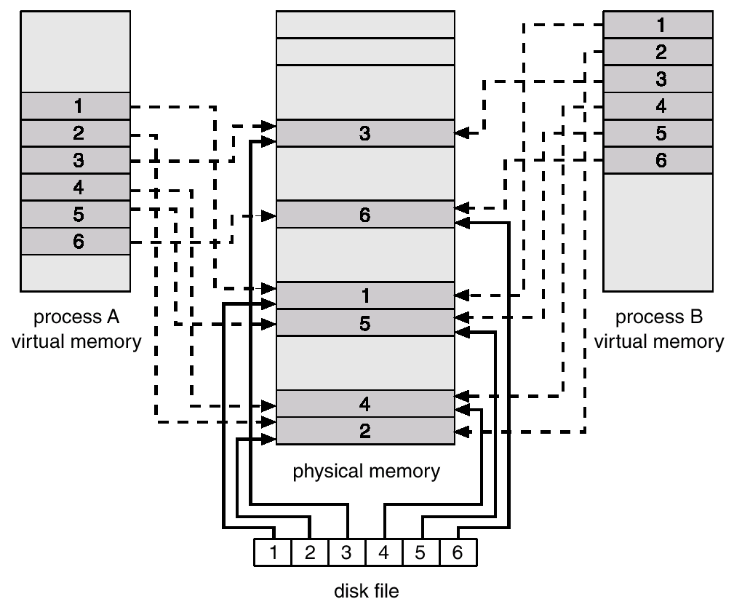
Memory Mapped Files

Slide 17
Page Replacement
Mencegah alokasi yang berlebihan dari memori dengan memodifikasi layanan rutin page-fault melalui page
Menggunakan modify bit untuk mengurangi overhead transfer page – hanya modifikasi page yang ditulis di disk.
Page replacement melengkapi pemisahan antara memori logik dan memori fisik – virtual memori yang besar dapat memenuhi kebutuhan memori fisik yang kecil.

Slide 18
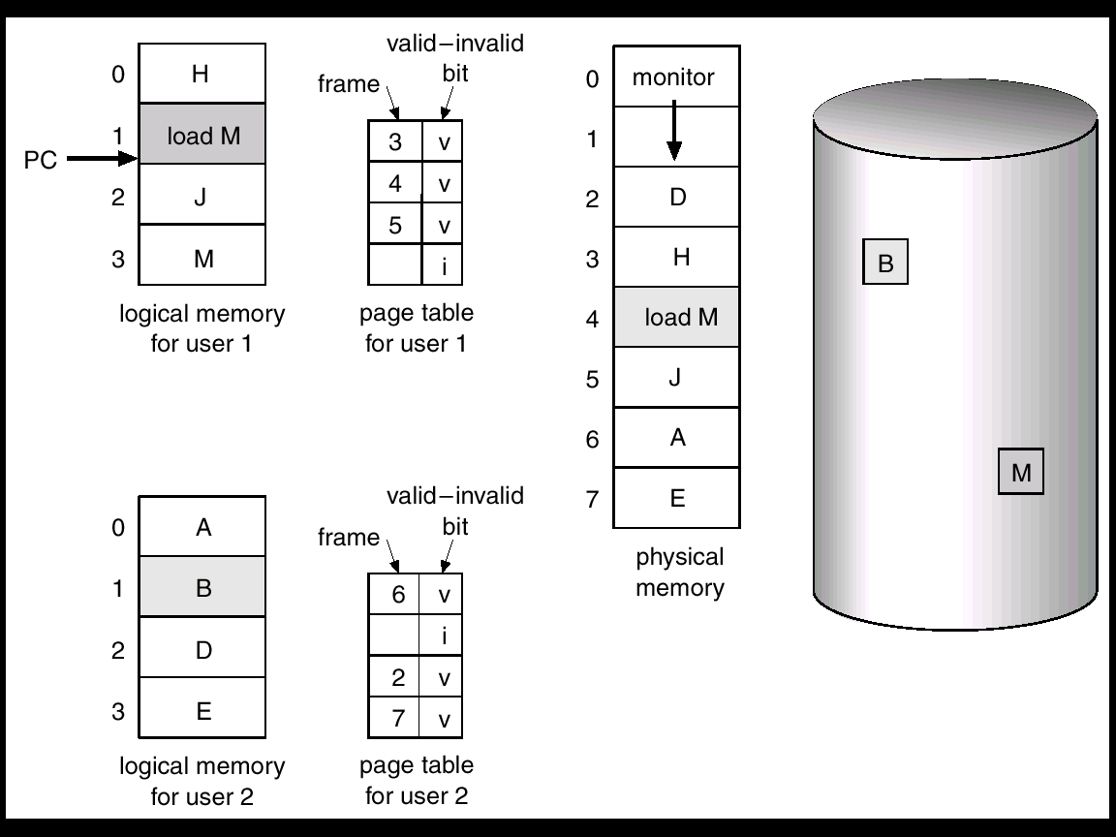
Kebutuhan Page Replacement

Slide 19
Basic Page Replacement
Tentukan lokasi yang diminta page pada disk.
Tentuka frame bebas :
  Jika tersedia frame bebas, maka dapat digunakan
  Jika tidak tersedia frame bebas, gunakan algoritma penggantian untuk memilih kandidat frame.
Baca page yang dituju ke dalam frame bebas (yang baru). Update page dan frame table.
Restart process.

Slide 20

Page Replacement

Slide 21
Algoritma Page Replacement
Pilih page fault terendah.
Evaluasi algoritma dengan menjalankan particular string dari memori acuan (reference string) dan menghitung jumlah page fault dari string.
Contoh, reference string sebagai berikut :
1, 2, 3, 4, 1, 2, 5, 1, 2, 3, 4, 5.

Slide 22

Graph Page Faults vs. Jumlah Frame

Slide 23
FIFO
FIFO
  Mengganti page yang terlama berada di memori.
  Data struktur FIFO queue yang menyimpan kedatangan pages di memori.
  Masalah: menambah page frame => page fault tidak berkurang.

Slide 24

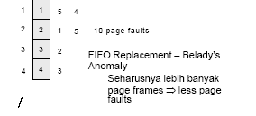
Algoritma FIFO
Reference string: 1, 2, 3, 4, 1, 2, 5, 1, 2, 3, 4, 5
3 frames (3 page yang dapat berada di memori pada suatu waktu per proses)
4 frames

Slide 25
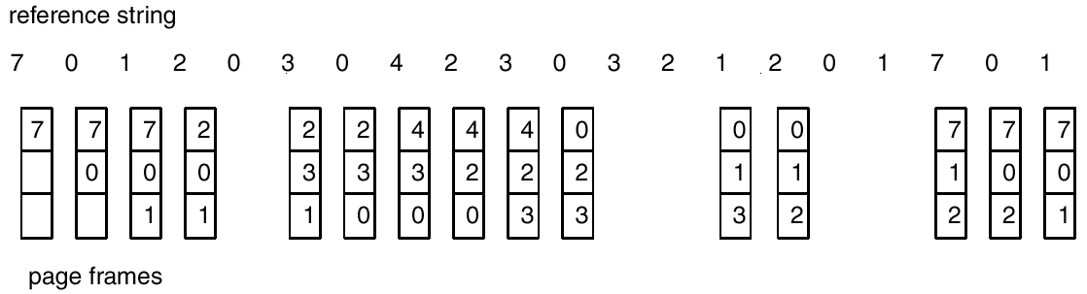
FIFO Page Replacement

Slide 26

Ilustrasi Anomali Belady pada FIFO

Slide 27
Optimal (Prediction)
OPT (optimal)
  Mengganti page yang tidak digunakan dalam waktu dekat (paling lama tidak diakses).
  Menggunakan priority lists page mana yang tidak akan diakses (“in the near future”).
  Sulit diterapkan (prediksi): terbaik dan “benchmark” untuk algoritma yang lain.

Slide 28
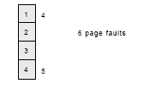
Algoritma Optimal
Algoritma Optimal
  Mengganti page yang tidak digunakan untuk periode waktu yang lama.
  Contoh 4 frame
  1, 2, 3, 4, 1, 2, 5, 1, 2, 3, 4, 5

Slide 29
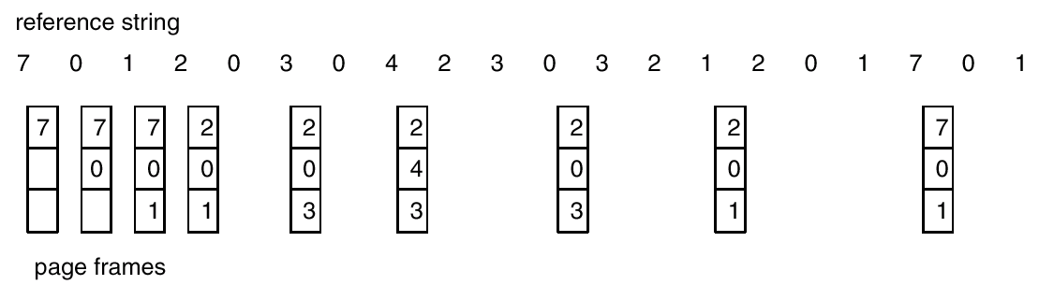
Optimal Page Replacement

Slide 30
Least Recently Used
LRU (least recently used)
  Mengganti page yang paling lama tidak digunakan/diakses.
  Asumsi page yang diakses sekarang => kemungkinan besar akan diakses lagi (predict?).
  Masalah: mendeteksi (memelihara) LRU semua page => bantuan hardware yang cukup rumit.

Slide 31
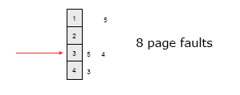
Algoritma LRU
Reference string: 1, 2, 3, 4, 1, 2, 5, 1, 2, 3, 4, 5

Slide 32
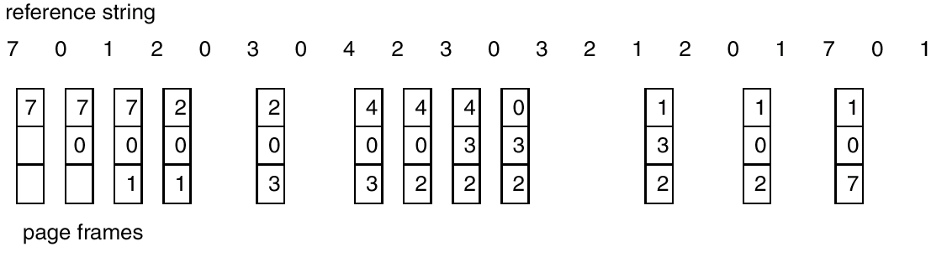
LRU Page Replacement

Slide 33
Algoritma Aproksimasi LRU
Reference bit
  Setiap page berasosiasi dengan satu bit, inisialisasinya = 0
  Ketika page dengan reference bit di set 1
  Ganti satu dengan 0 (jika ada satu)
Second chance
  Membutuhkan reference bit.
  Jika page diganti (pada urutan clock) dengan reference bit = 1, maka
    set reference bit 0.
    Tinggalkan page di memori (berikan kesempatan kedua).
    Ganti next page (dalam urutan clock) , subjek disamakan aturannya.

Slide 34

Algoritma Second-Chance (clock)
Page-Replacement Algorithm

Slide 35
Alokasi Frame
Setiap proses membutuhkan minimum sejumlah pages.
Contoh : IBM 370 – 6 page untuk menangani instruksi SS MOVE :
  instruksi 6 bytes, membutuhkan 2 pages.
  2 pages untuk menangani from.
  2 untuk menangani to.
Dua skema besar alokasi :
  fixed allocation
  priority allocation

Slide 36
Fixed Allocation
Equal allocation – contoh jika 100 frame dan 5 proses, masing-masing 20 page.
Proportional allocation – mengalokasikan sesuai ukuran yang cocok dari proses

Slide 37
Priority Allocation
Menggunakan skema alokasi yang proporsional dengan mengedepankan menggunakan prioritas dibandingkan ukuran.
Jika proses P_{i} di-generate sebagai page fault,
  Pilih satu replacement frame
  Pilih replacement frame dari proses dengan prioritas terendah.

Slide 38
Alokasi Global vs. Local
Global replacement – mengijinkan suatu proses untuk menyeleksi suatu frame yang akan fireplace dari sejumlah frame.
Local replacement –proses hanya diijinkan menyeleksi frame-frame yang dialokasikan untuknya.

Slide 39
Thrashing
Jika suatu proses tidak mempunyai page yang cukup, tingkat page fault menjadi tinggi If a process does not have “enough” pages, the page-fault rate is very high. Hal tersebut dapat dilihat dari :
  Sistem operasi meningkatkan multiprogramming.
  Utilisasi CPU meningkat sejalan dengan bertambahnya multiprogramming
  Proses lain ditambahkan ke dalam sistem.
Thrashing ≡ suatu proses yang sibuk melakukan swap page in dan out.

Slide 40

Thrashing
Mengapa paging dapat bekerja ?
Model Lokalitas
  Proses pemindahan dari satu lokasi ke lokasi lain.
  Terjadi overlap lokalitas.
Mengapa thrashing terjadi ?
Σ ukuran lokalitas > total ukuran memory

Slide 41
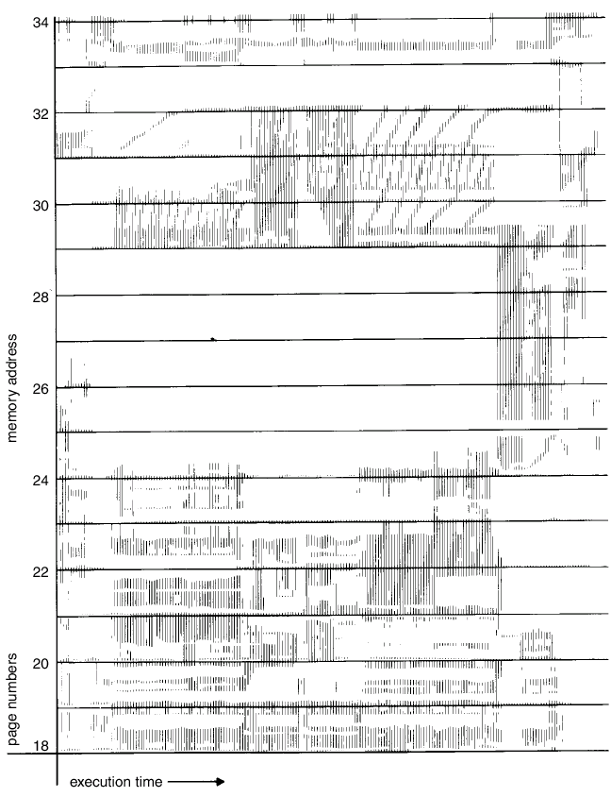
Lokalitas pada Pola
Memory-Reference Pattern

Slide 42
Working-Set Model
Δ ≡ jendela working-set ≡ fixed number pada page references
Contoh : 10,000 instruksi
WSS_{i} (working set pada proses P_{i}) =
jumlah page reference pada saat akhir Δ (beragam waktu)
  jika Δ terlalu kecil akan mencakup seluruh lokalitas
  jika Δ terlalu besar akan mencakup sebagian lokalitas.
  jika Δ = ∞ ⇒ akan mencakup seluruh program
D = Σ WSS_{i} ≡ total permintaan frames
if D > m ⇒ Thrashing
Kebijakan, jika D > m, maka menahan satu proses .

Slide 43

Working-set model

Slide 44
Pertimbangan Lain
Prepaging
Page size selection
  fragmentation
  table size
  I/O overhead
  locality

